Slide 1
noSQL 2024
otus.ru

Slide 2


Меня хорошо видно
& слышно?

Slide 3

Защита проекта
Тема: Сравнение колоночных баз данных в части скорости обработки запросов: Cassandra vs Clickhouse
Суханова Надежда
ГКУ ИАЦ в сфере здравоохранения, Ведущий аналитик

Slide 4
План защиты
Цели проекта
Что планировалось
Используемые технологии
Что получилось
Схемы/архитектура
Выводы

Slide 5
Цели проекта
Какие цели вы поставили и какие задачи решили своим проектом
1. | Развернуть 2 РСУБД в кластерном исполнении: Cassandra clickHouse
2. | Заполнить БД большим объемом данных в несколько итераций. Выполнить запросы к БД.
3. | На основе выполненных активностей сделать выводы о быстродействии сравниваемых РСУБД

Slide 6
Что планировалось
Что было в начале, что знали до курса, сколько времени заняло выполнение проекта
1. | Развернуть: Click house (clickhouseNadi) в облачном хранении yandex на 5 серверов (3 ZooKeeper + 2 мастер инстенса ClickHouse): Хост: vCPU: 2 ядра, доля vCPU 100%, память 8ГБ Cassandra в docker:
2. | Загрузить данные в обе БД 3-мя итерациями: 2тыс. строк 10тыс. строк 100тыс.строк Зафиксировать время загрузки.
3. | Выполнить по 3 одинаковых запроса в каждую из БД Удаление данных Подсчет записей Математическую операцию над данными таблицы Зафиксировать зафиксировать время выполнения запросов
4. | Сравнить результаты, полученные в п.2 и п.3 в рамках 2 –х сравниваемых БД.

Slide 7
Используемые технологии
1. | Яндекс cloud
2. | Docker
3. | DBiver
4. | Cassanda РСУБД
5. | ClickHouse РСУБД

Slide 8
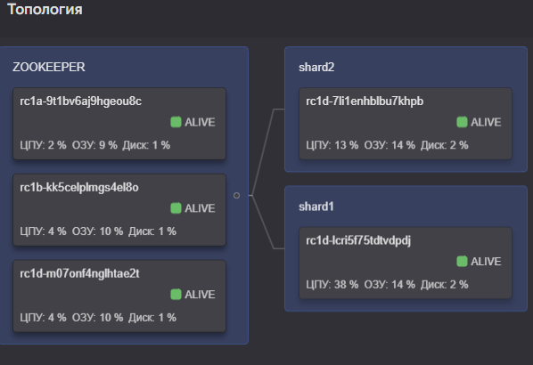
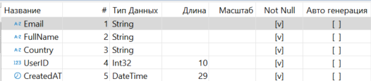
Схемы разворачиваемых кластеров
1. Схема clickHouse * 2.Схема Cassandra
2 ноды
Примечание: схема данных, взятая для экспериментов:

Slide 9
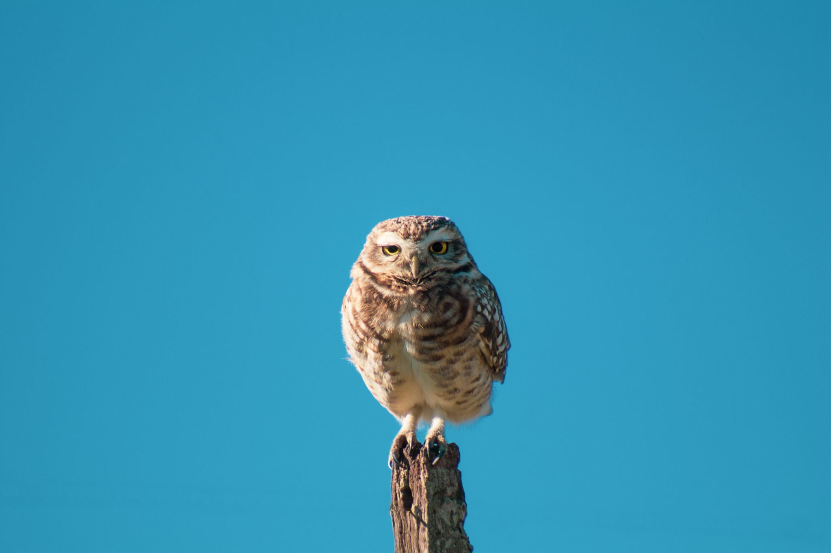
Таблица с результатами операций записи
Кол-во вставляемых записей за итерацию | Время записи в ClickHouse+zookeeper (c коммитом изменений на 1000строк) мс | Время записи Cassandra sec
3 строки | 96 | 2000
2000 строк | 261 | 3000
10тыс. строк | 1952 | 9000
100000 строк | 20022 | 51000

Slide 10
Таблица с результатами операций чтения
Запросы на чтения из БД | Время чтения ClickHouse+zookeeper | Время чтения Cassandra
1. Подсчет записей 100000 | 0.002 sec | 0,009 s
2. Удаление 100000 | 0.117 sec | 0,000 s
3. Суммирование всех идентификаторов пользователей | 0.008 (sum=50050000) | 0,018 s (sum=50050000)

Slide 11
Выводы и планы по развитию
1. | Вывод по записи: Вставка/запись данных в колоночной БД clickHouse превосходит Cassandra и выполняется очень быстро на больших объемах данных.
2. | Вывод по чтению: Разница в чтении данных обоих РСУБД не существенно отличается на проводимых примерах. Для получения более точных результатов требуется произвести дополнительные запросы.
3. | Собственные skills: В планах для укоренения полученных навыков выполнить разворачивание кластеров в Docker на локальной машине, так как к настоящему моменту возникли некоторые проблемы, которые из-за нехватки времени не успела победить.
4. | Глобальное использование полученных skills: планирую применять в работе полученные на курсе знания, в части выбора той или иной РСУБД при проектировании решения, реализующего новый проект.

Slide 12
Спасибо за внимание!

